Slide 1
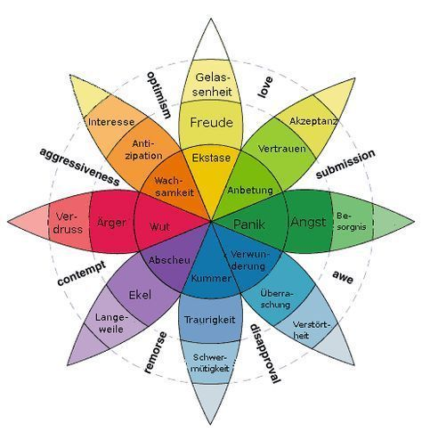
Wie geht es dir?
https://i.pinimg.com/474x/93/4b/8c/934b8c52f3e62a7e7826de0d7a274d72.jpg
https://deutsch-vielspass.com/wp-content/uploads/2020/02/cefv.jpg

Slide 2
Diagnostik
gr. diagnosis = das Unterscheidende
= „eine Maßnahme vertiefender Erkenntnisgewinnung über das intuitive Erfassen eines Sachverhaltes hinaus. In der Sonderpädagogik wird als Diagnostik der theoriegeleitete, systematische Prozess der Sammlung von Information über ein pädagogisches Problem angesehen, der zu Entscheidungshilfen für die Organisation und für Maßnahmen der Förderung führt.“
Bergeest et.al., 2015, 233

Slide 3
Anamnese, Kind-Umfeld-Analyse, Hinweise zur Gesprächsführung
Tabea Kuhn, Jana Menzel
Praxisprojekt
Seminarbeitrag am 4. Mai 2021
Dozentin: Verena Mihlan

Slide 4
Anamnese
Wozu?
Besseres Verständnis der Verhaltensweisen
Besseres Verständnis der Problematik
Bessere Einschätzung von zukünftigem Verhalten
Bestimmung richtiger Fördermaßnahmen
https://encrypted-tbn0.gstatic.com/images?q=tbn:ANd9GcQv-FkUMqpY70Tygp0dR9UZ82cX6lpW8rdaBQ&usqp=CAU
Buholzer, 2006, 45
Bundschuh, Winkler, 2014, 136

Slide 5
Wo befinden wir uns?
Bundschuh, Winkler, 2014, 138

Slide 6
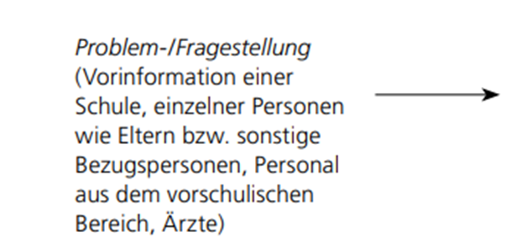
Vorinformation
Welche Fördermaßnahmen wurden bisher ergriffen?
Welchen Erfolg brachten die Fördermaßnahmen mit sich?
Wie verlief die kindliche Entwicklung?
Bundschuh, Winkler, 2014, 136ff.

Slide 7
Wo befinden wir uns?
Bundschuh, Winkler, 2014, 138

Slide 8
Anamnese
= Erinnerung
= Rückblick auf individuelle Geschichte des Kindes in seinem Umfeld
= Verknüpfung von bisherigen Lebensgeschichten und aktueller Lernsituation
Anamnese/Anamneseerhebung (medizinischer Sprachgebrauch)
= Diagnostisches Interview (psychologischer Sprachgebrauch)
Buholzer, 2006, 45
Bundschuh, Winkler, 2014, 137 u. 147

Slide 9
Anamnese
Ziel: Erkunden, verstehen der Vorgeschichte einer Erkrankung/Störung im Gespräch
Unterscheidung: Eigenanamnese – Fremdanamnese
Möglich:
Aufdeckung von Ursachen für Verhaltens- und Lernstörungen
Zusammenhänge zwischen sozioökonomischen Faktoren
Transparent werden konflikt- und probleminduzierende Familienkonstellationen
Entdeckung von Lernstörungen oder -behinderungen
Bundschuh, Winkler, 2014, 137 u. 147

Slide 10
Anamnesegespräch
Eingeleitet durch:
Eltern, unmittelbare Bezugspersonen, Eltern, Lehrkräfte
Eltern
Grund für förderdiagnostische Maßnahmen
wichtige Informationsquelle im anamnestisches Gespräch
https://cdn5.vectorstock.com/i/1000x1000/31/79/attention-sign-icon-vector-22443179.jpg
https://www.npridik.de/wp-content/uploads/2016/06/konstruktiver-dialog-titel.jpg
Bundschuh, Winkler, 2014, 136

Slide 11
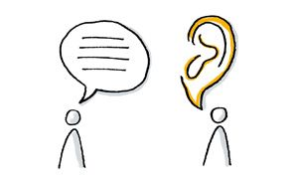
Anamnesegespräch: Erfragung
Besondere Lebensumstände
Entwicklungsverlauf im Zusammenhang mit dem Verhalten des Kindes
Sozialbezüge
Persönlichkeit
Lebensgeschichte
Soziale Bezüge
Erlebnisse
Handlungen
Einstellungen
Wünsche (im allgemeinen oder in speziellen Bereichen)
https://i.pinimg.com/474x/9a/3c/ae/9a3caec1655bbf54ae16623444be06a4.jpg
Bundschuh, Winkler, 2014, 137

Slide 12
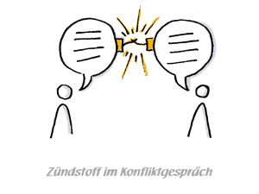
Anamnesegespräch: Schwierigkeiten
Gefahr der subjektiven Verzerrung
Direkte Ansprache
Reaktion der Eltern auf Behinderung
„Lernbehinderung“ des Kindes fällt nicht auf
ungünstige Einstellungen ggü. Förderzentrum
Möglicherweise wenig Interesse an Entwicklung und Weiterbildung des Kindes (z.B. Zeitfaktor)
https://i.pinimg.com/474x/d9/35/7f/d9357f0682cbbac9122333fcb89c20cf.jpg
Bundschuh, Winkler, 2014, 137 u. 140

Slide 13
Anamnesegespräch: Problemvermeidung
Repressionsfreies (= antiautoritär) Gespräch in partnerschaftlicher Kommunikation und Atmosphäre
(positive Wertschätzung/Verstehen)
https://www.npridik.de/wp-content/uploads/2021/01/gemeinsam-ideen-entwickeln-300x201.jpg
Bundschuh, Winkler, 2014, 140

Slide 14
Gesprächsführung
Haltung (freundlich, wohlwollend, mitfühlend, reflektierend, partnerschaftlich)
Achtung, Akzeptanz, Empathie
Gespür für Grenzen
Verpflichtung zum Schweigen
Beratende Funktion
https://www.npridik.de/wp-content/uploads/2016/08/megafon.jpg
Bundschuh, Winkler, 2014, 143 u. 146f.

Slide 15
Anamnese: Hilfsmittel
Anamneseschemata
Z.B. nach L. Kemmler (1980): Anregung zu Problemkreisen
Anamnestische Fragebögen
Z.B. „Diagnostischer Elternfragebogen“ (DEF) von Dehmelt, Kuhnert, Zinn: Ausgangsbasis für Beratung
Z.B. „Pädagogischer Anamnese-Fragebogen“ von B.J. Trihas: Biografie, Bestandsaufnahme für nachschulische Fördermaßnahmen
Impulskatalog
Bundschuh, Winkler, 2014, 140ff.

Slide 16
Anamneseschemata
Wo sind sie zu finden?
Meistens haben pädagogische Einrichtungen und Erziehungsberatungsstellen eigene Orientierungskataloge
Zahlreiche Anamnesebögen und -schemata in der Literatur
Fragebögen von Verlagen
Bundschuh, Winkler, 2014, 143

Slide 17
Anamneseschemata
Anamneseschema nach L. Kemmler (1980):
Grund der Vorstellung
Wohnort und äußerer Lebensrahmen
Krankheiten
Biografie
Familiensituation und Umweltbeziehungen
Familienanamnese
Eindruck von der Mutter
…
Bundschuh, Winkler, 2014, 140f.

Slide 18
Anamnesebogen
Der Anamnesebogen der Arbeitsstelle Frühförderung Bayern (3. Sitzung, Material)
https://wuecampus2.uni-wuerzburg.de/moodle/mod/resource/view.php?id=1692863 (Buch S. 24 – 26)
Daut Volker Anamnese Leitfragen neu (3. Sitzung, Material)
https://wuecampus2.uni-wuerzburg.de/moodle/mod/resource/view.php?id=1692856
Arbeitsauftrag:
5 Minuten Zeit
Einmal über beide drüber schauen
Welcher spricht euch mehr an und warum?

Slide 19
Impulskatalog
Mögliche Einstiegsimpulse:
Möchten Sie etwas über Ihr Kind erzählen?
Berichten Sie etwas über Ihr Kind!
Welches Problem hat ihr Kind?
Bundschuh, Winkler, 2014, 143

Slide 20
Impulskatalog
1 Ätiologie und Erscheinung
1.1 Worin besteht die Problematik/Auffälligkeit/Behinderung Ihres
Kindes?
1.2 Ätiologie (prä-, peri-, postnatal…);
1.3 Erscheinung (Phänomen: Besonders betroffene Bereiche, z. B. Sozialverhalten, Sprache, Motorik, autistische Verhaltensweisen…).
2 Einstellung
2.1 Wann (evtl. wie) wurde Ihnen die Auffälligkeit/Behinderung zum
ersten Mal bewusst? (Evtl.: Wer hat darüber informiert, wie geschah
dies?)
2.2 Erste Reaktion auf diese Nachricht.
2.3 Gegenwärtige Einstellung zum Kind (zur Behinderung des Kindes).
…
10.3 Evtl. noch Fragen nach besonderen Problemen in der Familie (Erziehung durch Stiefvater, -mutter, Fehlen eines Elternteils, Fürsorgeerziehung, Beeinträchtigung der Eltern…).
10.4 Wohnverhältnisse (Größe, eigenes Zimmer, Spielplatz, Garten…).
Bundschuh, Winkler, 2014, 143ff.

Slide 21
Anamnese
„Die Anamnese ist keine objektivierende (natur-)wissenschaftliche Informationsgewinnung, sondern, erkenntnistheoretisch betrachtet ein sinnverstehender und sinnstiftender Prozess zwischen (mindestens) zwei Subjekten, die beide sinnmächtig sind und das Gespräch und seine Bedeutung erzeugen.“
Naagl, Höck, 2009, 27

Slide 22
Ihr seid dran!
Was ist hängen geblieben?
Kahoot-Code: 37887
https://www.npridik.de/wp-content/uploads/2016/03/lupe.jpg

Slide 23
Bewegungspause
https://www.youtube.com/watch?v=CZ6b5HvyIIY

Slide 24
Kind-Umwelt-Analyse

Slide 25
Kind-Umfeld-Analyse
= „strukturiert feldtheoretische Betrachtung des Schülers bzw. der Schülerin in seinem/ihrem Lebensraum, strebt das Ableiten von personen- und umfeldbezogenen Fördermaßnahmen an. Diese sollen für eine gelingende Prävention, Intervention oder Rehabilitation in und außerhalb der Schule eingesetzt werden.“
https://encrypted-tbn0.gstatic.com/images?q=tbn:ANd9GcRchkxm2Gc4WXAvLWJnAtLLVHREhmrQBIT1tg&usqp=CAU
Alber et.al., 2018, 20

Slide 26
Kind-Umfeld-Analyse
„Der Begriff beschreibt ein Verfahren, ein systemisches Werkzeug, mit dem der öko-systemische Förderzusammenhang analysiert und zugleich aktiviert werden kann. Genaugenommen ist es ein Leitfaden mit Fragen und eine Art Anleitung, wer sich ebenenübergreifend in einem Team mit diesen Fragen befassen soll. Ein systemisches Werkzeug zeichnet sich ganz allgemein dadurch aus, dass es die eigendynamische Wechselbeziehung zwischen verschiedenen Ebenen eines Systems zu modellieren hilft, mindestens modellhaft abbilden kann.“
Carle, 2001, 3

Slide 27
Kind-Umfeld-Analyse
Was?
Anamnese- und Förderinstrument im Rahmen einer sonderpädagogischen prozessgeleiteten Diagnostik
Wofür?
Verbesserung der Entwicklungsbedingungen in allen Lebensbereichen
Wie?
durch ökosystemischen Blick auf das gesamte Lebensumfeld und die Handlungsmöglichkeiten
https://encrypted-tbn0.gstatic.com/images?q=tbn:ANd9GcRchkxm2Gc4WXAvLWJnAtLLVHREhmrQBIT1tg&usqp=CAU
Alber et.al., 2018, 20f.

Slide 28
Merkmale der Kind-Umfeld-Analyse
Beteiligte: Kind, Eltern, Lehrpersonen, weitere Bezugspersonen
Inhalt: Erhebung der Handlungsbedingungen des Kindes in seinen Bezugsfeldern
Ziel: Nicht anamnestisch rückwärtsgewandt interpretieren, sondern konkrete Verbesserungen finden und vereinbaren
Ansatzpunkt: Nicht das Kind therapieren, sondern seine Entwicklungsbedingungen in den Umfeldern anpassen
Carle, 2001, 6

Slide 29
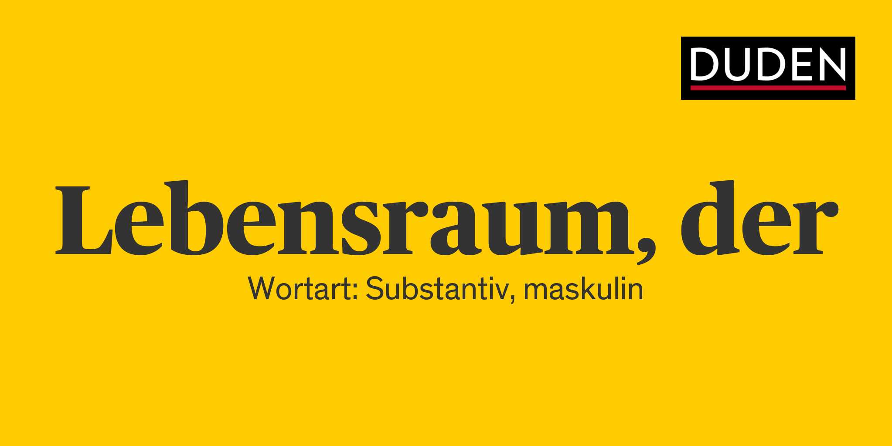
https://www.duden.de/og-image/88068.png

Slide 30
Der Lebensraum
als Grundlage der Kind-Umfeld-Analyse
besteht aus allen Faktoren, die sich unmittelbar auf das Verhalten einer Person auswirken
Mensch wirkt durch sein Denken und Tätigsein als Element des Feldes, nimmt aktiv Einfluss und wird beeinflusst
Person und Umwelt stehen in verschiedenen Wechselwirkungsverhältnissen
Alber et.al., 2018, 22

Slide 31
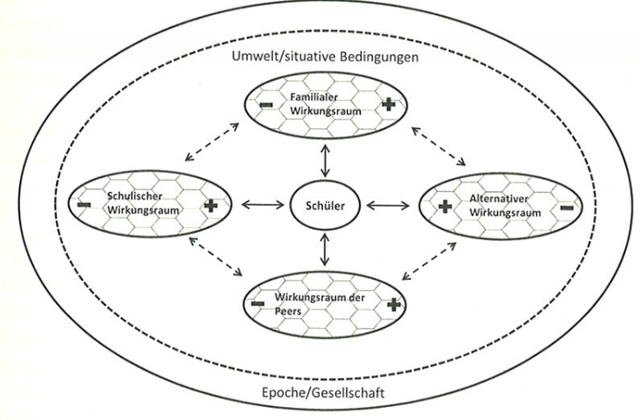
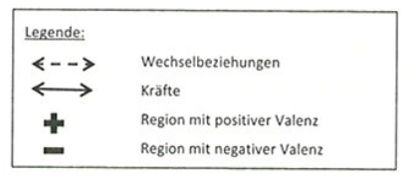
Wirkungsräume
Beispiel: Lebensraum eines Schülers
der familiale Wirkungsraum
der schulische Wirkungsraum
der Wirkungsraum der Peergroup
der Alternative Wirkungsraum
Alber et.al., 2018, 23

Slide 32
Familialer Wirkungsraum
Stellung in der Familie und in der Geschwisterreihe
Umfasst den engsten Familienkreis, sowie alle die Erziehung direkt beeinflussenden Personen (Patchwork)
Sozial-strukturelle Daten der Erziehungsberechtigten
Sozio-ökonomische Situation der Familie
Räumliche Wohngegebenheiten
Finanzielle Ressourcen
Wirkfaktoren Beziehungen und Bindung zwischen Familienmitgliedern sind prägend für die Persönlichkeitsentwicklung der SuS.
Alber et.al., 2018, 24

Slide 33
Schulischer Wirkungsraum
Wissensvermittlung und knüpfen von sozialen Kontakten
Untergliedert in verschiedene personelle und strukturelle Bereiche
(positive und negative Valenzen)
SuS stoßen beim Umsetzen von Absichten auf Barrieren, können diese nicht überwunden werden, kann es dazu kommen, dass die SuS keinen Zugang mehr zu bestimmten Regionen (z.B. Unterrichtsinhalt) finden und dem schulischen Wirkungsraum entgleiten
Alber et.al., 2018, 24

Slide 34
Wirkungsraum der Peergroup
Halt, Orientierung, Freundschaft als entscheidende Rolle bei der Herausbildung von Haltungen und Einstellungen
Bei mangelndem positivem Kontakt zu Mit-SuS: innerer Rückzug, (relativ) freiwillige Isolation
Bei fehlender Anbindung zu schulischen Peergroups:
Orientierung an außerschulischen Bezugsgruppen
Alber et.al., 2018, 25

Slide 35
Alternativer Wirkungsraum
Bereiche, in denen sich Heranwachsende aufhalten, die sich nicht in Abhängigkeit zu anderen Wirkungsräumen befinden (z.B. Bahnhöfe, Kaufhäuser, Spielotheken, Waldsee, Dachboden)
Hohen Anforderungscharakter: Kinder/Jugendliche fühlen sich zu ihnen hingezogen, empfinden die Aktivitäten als attraktiv
Analyse: welche attraktiven Elemente weist der alternative Raum auf, welche Bedürfnisse und Motivationen lassen sich für die Heranwachsenden ableiten
Inwieweit sind Alternative Räume „Übergangsräume“ für unerlaubte Tätigkeiten z.B. rauchen?
Alber et.al., 2018, 25

Slide 36
Weitere Wirkungsräume
Die Gesellschaft (Werte, Normen, Erwartungen)
Die situativen Bedingungen (physische, psychische Gegebenheiten)
Barrieren und Konflikte
Alber et.al., 2018, 25ff.

Slide 37
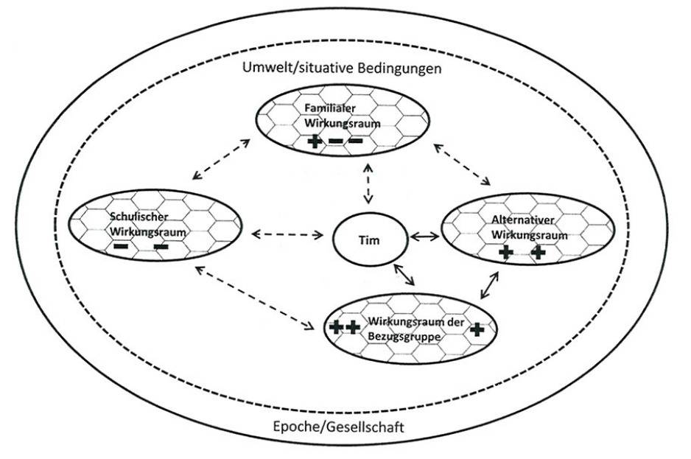
Beispiel Tim:
Schulwechsel wegen Umzug der Familie
Kann keine Beziehung zu seinen neuen Mitschülern aufbauen
Wird von gemeinsamen Aktivitäten ausgeschlossen
Fühlt sich unverstanden
Scheinbar einzige Freude sind Computerspiele
Verlässt die Schule, um Computerspiele zu spielen
-> driftet weg vom schulischen Wirkungsraum hin zum Alternativen Wirkungsraum
Alber et.al., 2018, 29ff.

Slide 38
Kind-Umfeld-Analyse
„Der Begriff beschreibt ein Verfahren, ein systemisches Werkzeug, mit dem der öko-systemische Förderzusammenhang analysiert und zugleich aktiviert werden kann. Genaugenommen ist es ein Leitfaden mit Fragen und eine Art Anleitung, wer sich ebenenübergreifend in einem Team mit diesen Fragen befassen soll. Ein systemisches Werkzeug zeichnet sich ganz allgemein dadurch aus, dass es die eigendynamische Wechselbeziehung zwischen verschiedenen Ebenen eines Systems zu modellieren hilft, mindestens modellhaft abbilden kann.“
Carle, 2001, 3

Slide 39
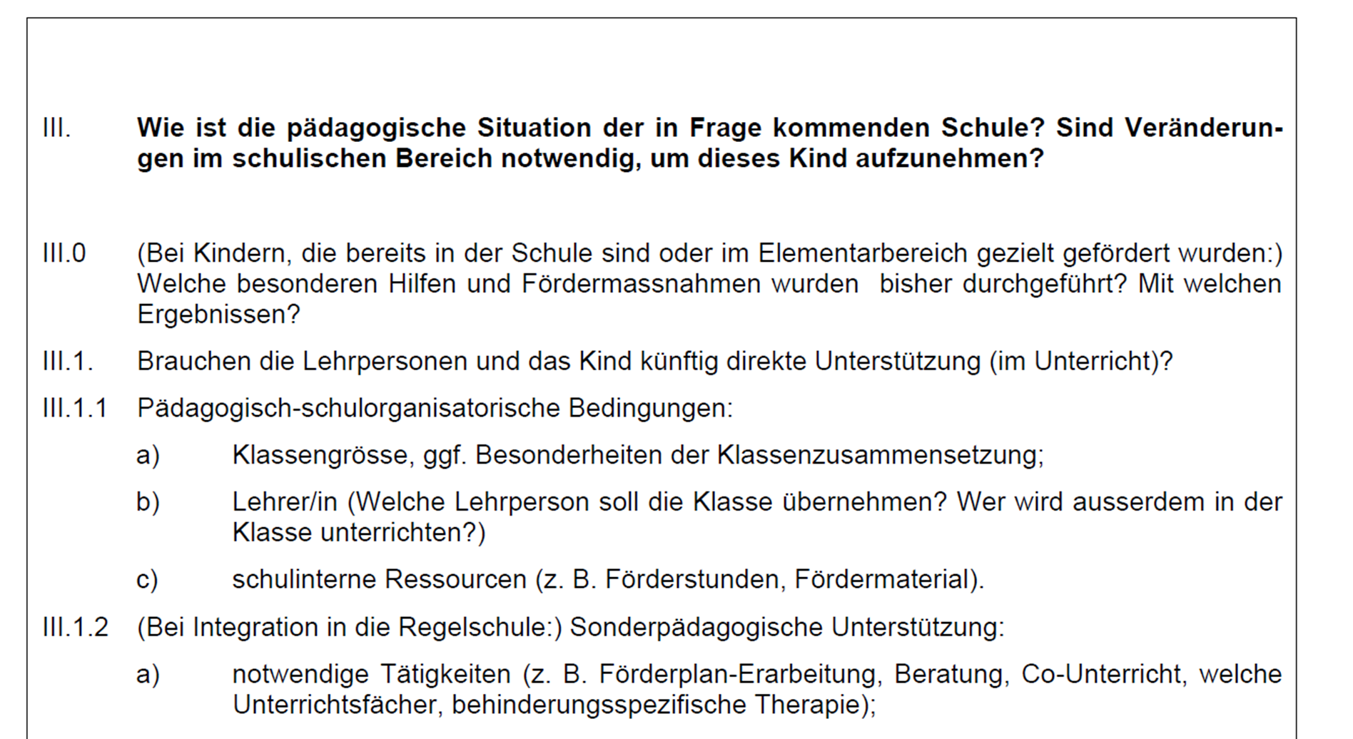
Materialien
Projektgruppe IBS, 2001, 1ff.

Slide 40
Hinweise zur Gesprächsführung

Slide 41
Die Kunst des richtigen Fragens
Verschiedene Fragetypen:
Funktionale Fragen (um Gespräch zu steuern oder zu lenken)
Kontakt- und Einleitungsfragen („das Eis brechen“, „nicht gleich mit der Tür ins Haus fallen“)
Übergangsfragen (führen von Randfragen Stück für Stück zum Kern des Gesprächs)
Kontrollfragen ( Unklarheiten/ Widersprüche werden beseitigt, sehr heikel, als eigenes Nicht-verstehen formulieren)
Formale Fragen (um Antwortart zu beeinflussen)
offene Fragen („Wie verbringen Sie Ihre Freizeit?“) vs. geschlossene Fragen („Treiben Sie in Ihrer Freizeit viel Sport?“)
Direkte (Arbeitszufriedenheit) vs. Indirekte Frage (Beschreibung Arbeit und Arbeitsplatz)
Zirkuläre Fragen („Was macht die Mama, wenn der Papa….?“)
Suggestivfrage („Meinen Sie nicht auch, dass…“, ….., oder was meinen Sie?“)

Slide 42
Grundregeln/ Vorschläge für das Formulieren von Fragen
Einfache Formulierungen wählen
Kurze Sätze bilden (alles wird verstanden, kann gut beantwortet werden, keine Verunsicherung)
Eindeutige Formulierungen suchen (auf Doppelfragen, doppelte Verneinungen, Entweder- oder Formulierungen etc. verzichten)
Komplexe Sachverhalte in Einzelfragen zerlegen
An die Erfahrung des Probanden anknüpfen (nach konkreten Ereignissen fragen)
Breitenbach, 2019

Slide 43
Literaturverzeichnis
Alber, J. Kaiser, S. Schulze, G. (2018): Die Person-Umfeld-Analyse in der Sonder- und Rehabilitationspädagogik. Bad Heilbrunn: Julius Klinkhardt.
Bergeest, H. Boenisch, J. Daut, V. (2015): Körperbehindertenpädagogik. Grundlagen – Förderung – Inklusion. 5. Auflage. Bad Heilbrunn: Julius Klinkhardt.
Buholzer, A. (2006): Förderdiagnostisches Sehen, Denken und Handeln. Grundlagen, Erfassungsmodell und Hilfsmittel. 2. Auflage. Luzern: Comenius Verlag.
Breitenbach, E. (2019): Elterngespräche gekonnt führen: Die Kunst des richtigen Fragens. Online unter: https://www.praxis-foerderdiagnostik.de/elterngespraeche-gekonnt-fuehren-die-kunst-des-richtigen-fragens/, zuletzt aufgerufen am 29.04.2021.
Bundschuh, K. Winkler, Ch. (2014): Einführung in die Sonderpädagogische Diagnostik. 8. Auflage. München Basel: Ernst Reinhardt Verlag.
Carle, U. (o.D.): Kind-Umfeld-Diagnose zwischen schulischem Handwerkszeug und qualitativem Forschungsprozess. In: Friebertshäuser B., Prengel A. (Hrsg.): Handbuch qualitativer Forschungsmethoden der Erziehungswissenschaft. Einheim: Juventa 1997 S.711-730.
Carle, U. (2001): Kind-Umfeld-Analyse als Werkzeug für die Unterrichtsplanung. Online unter: https://www.ganztaegig-lernen.de/media/material/kindumfeldanalyse.pdf, zuletzt aufgerufen am 29.04.20221.
Naggl, M. Höck, S. (2009): Der Anamnesebogen der Arbeitsstelle Frühförderung Bayern. Ernst Reinhardt Verlag.
Projektgruppe IBS (Integration behinderter Schüler/innen) in der Fachrichtung Erziehungswissenschaft, U. d. S. (2001.): Leitfaden zur Kind-Umfeld-Diagnose von sonderpädagogischem Förderbedarf im Schulalter. In: W. Mutzeck (Ed.): Förderdiagnostik: Konzepte und Methoden, S.22-24. Weinheim und Basel: Beltz.

Slide 44
Bilderverzeichnis
https://i.pinimg.com/474x/93/4b/8c/934b8c52f3e62a7e7826de0d7a274d72.jpg
https://deutsch-vielspass.com/wp-content/uploads/2020/02/cefv.jpg
https://encrypted-tbn0.gstatic.com/images?q=tbn:ANd9GcQv-FkUMqpY70Tygp0dR9UZ82cX6lpW8rdaBQ&usqp=CAU
https://www.npridik.de/wp-content/uploads/2016/06/konstruktiver-dialog-titel.jpg
https://i.pinimg.com/474x/d9/35/7f/d9357f0682cbbac9122333fcb89c20cf.jpg
https://i.pinimg.com/474x/9a/3c/ae/9a3caec1655bbf54ae16623444be06a4.jpg
https://cdn5.vectorstock.com/i/1000x1000/31/79/attention-sign-icon-vector-22443179.jpg
https://www.npridik.de/wp-content/uploads/2016/08/megafon.jpg
https://www.npridik.de/wp-content/uploads/2016/03/lupe.jpg
https://encrypted-tbn0.gstatic.com/images?q=tbn:ANd9GcRchkxm2Gc4WXAvLWJnAtLLVHREhmrQBIT1tg&usqp=CAU
https://www.duden.de/og-image/88068.png

